Slide 1
ВЫПУСКНАЯ КВАЛИФИКАЦИОННАЯ РАБОТА по курсу «Data Science» тема: «Прогнозирование конечных свойств новых материалов (композиционных материалов)»
Головин Евгений Владимирович

Slide 2
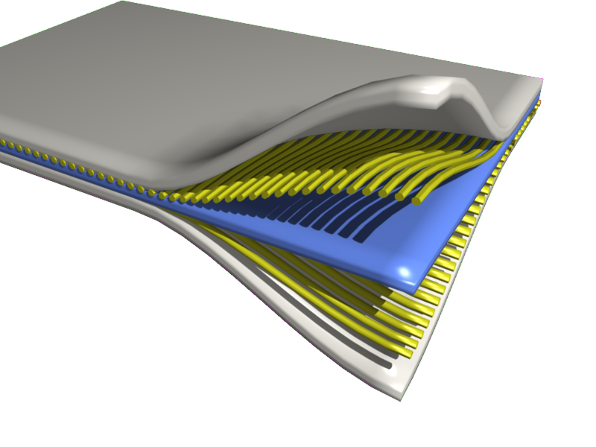
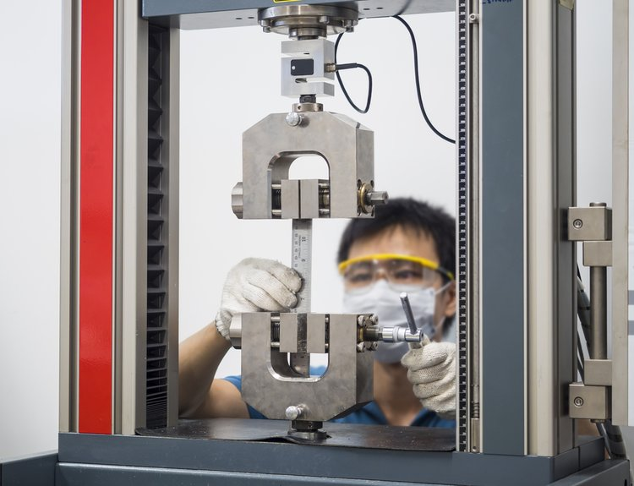
Требования к работе TODO:
Дано: датасет со свойствами композитов X_bp.xlsx и X_nup.xlsx. Объединить по индексу, тип INNER
Изучить теоретические основы и методы решения
Разведочный анализ Гистограммы распределения, ящик с усами, графики рассеяния точек
Среднее, медианное значение, анализ и исключение выбросов, проверить наличие пропусков
Предобработка данных удаление шумов, нормализация и т.д.
Обучить модели прогноза модуля упругости при растяжении и прочности при растяжении
30% данных оставить на тестирование
поиск гиперпараметров с помощью поиска по сетке с перекрестной проверкой, количество блоков равно 10.
Написать нейронную сеть, которая будет рекомендовать соотношение матрица-наполнитель
Разработать приложение с графическим интерфейсом или интерфейсом командной строки, которое будет выдавать прогноз, полученный в задании 4 или 5 (один или два прогноза, на выбор учащегося)
Оценить точность модели на тренировочном и тестовом датасете.
Создать репозиторий в GitHub / GitLab и разместить там код исследования.
Оформить файл README.

Slide 3
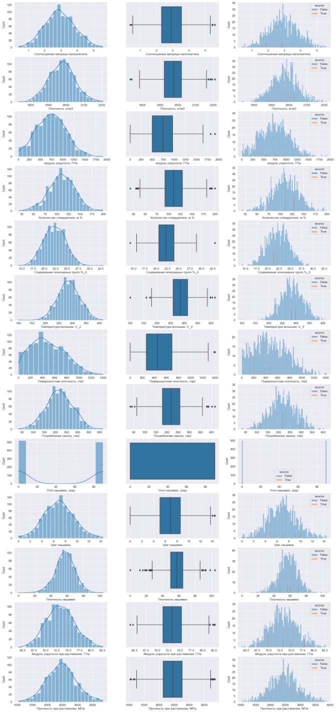
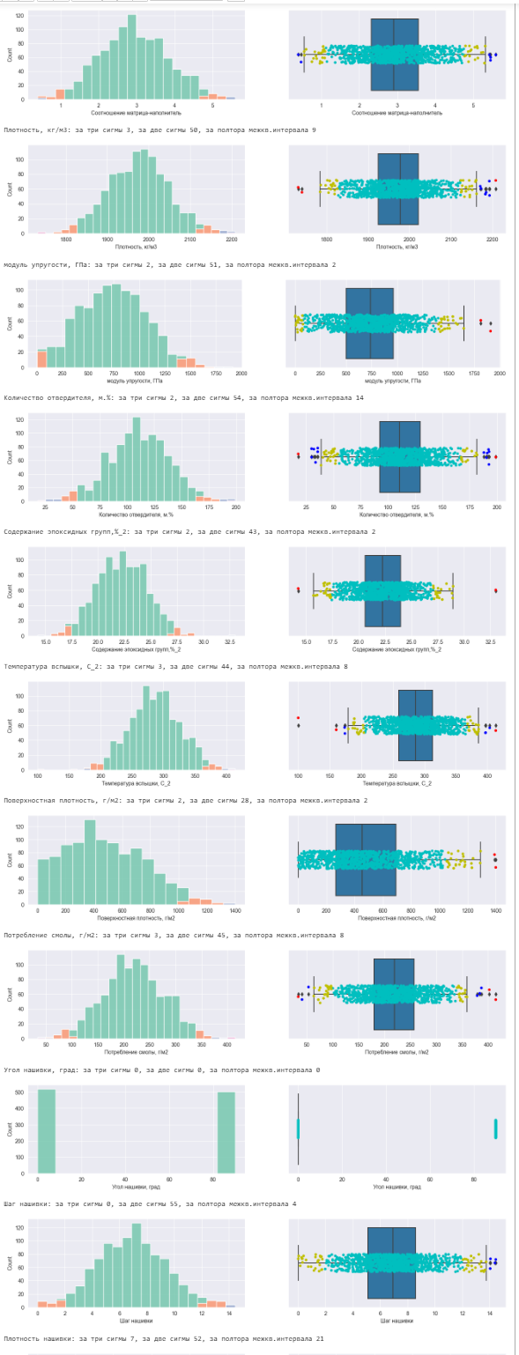
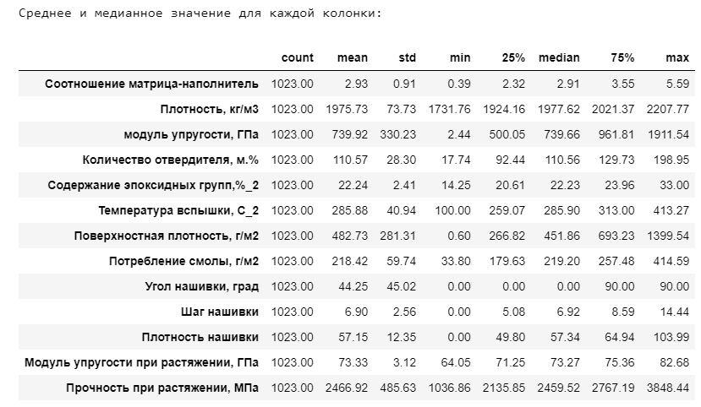
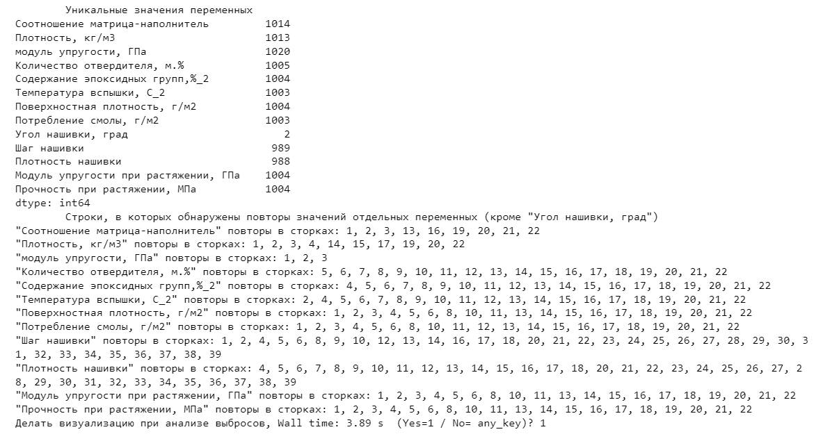
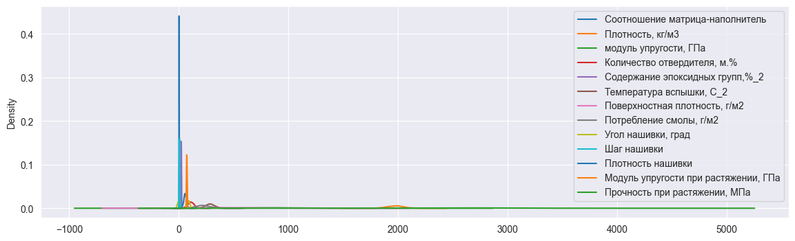
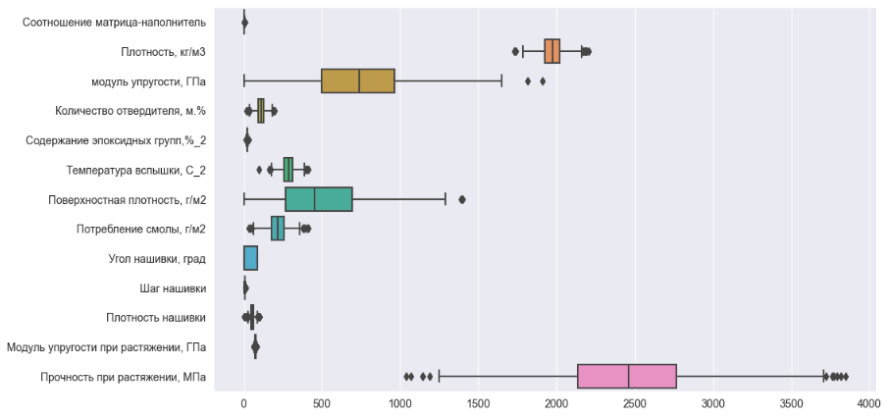
Разведочный анализ

Slide 4
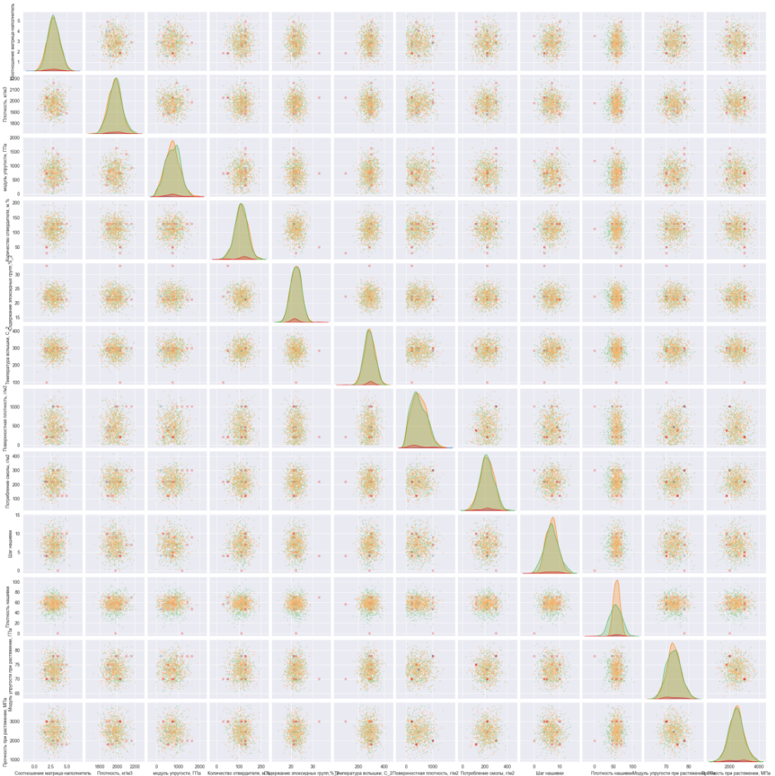
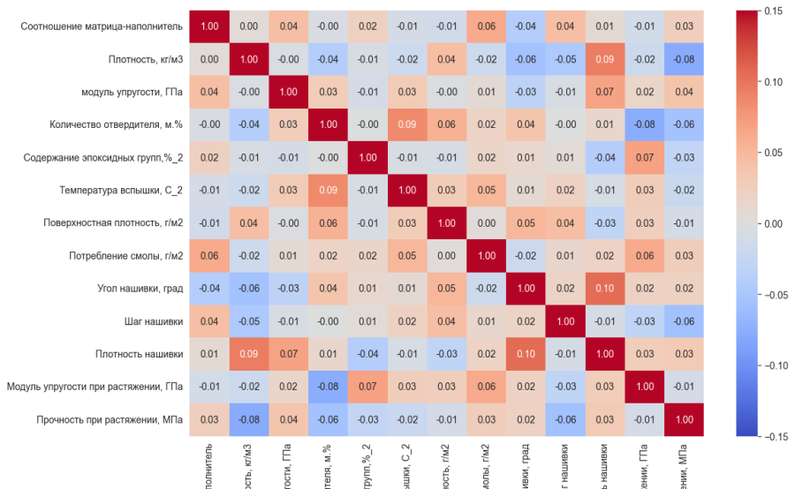
Парные диаграммы рассеяния
def pairplot_by_source(data):
df_copy = data.copy()
df_copy["source"] = df_copy["Угол нашивки, град"] \
- 180 * (df_copy['Плотность, кг/м3'] \
* 1000 % 1000 == 0)
df_copy["source"][24:25] = 1
display(sns.pairplot(df_copy.drop("Угол нашивки, град",
axis=1),
hue = 'source',
markers=["s", "D", ".", ".", "."],
diag_kind= 'auto',
plot_kws = {'alpha': 0.3, 's': 25},
palette='Set1', height=2))

Slide 5
Соотношение матрица-наполнитель | Плотность, кг/м3 | модуль упругости, ГПа | Количество отвердителя, м.% | Содержание эпоксидных групп,%_2 | Температура вспышки, С_2 | Поверхностная плотность, г/м2 | Потребление смолы, г/м2 | Угол нашивки, град | Шаг нашивки | Плотность нашивки | Модуль упругости при растяжении, ГПа | Прочность при растяжении, МПа
МПа
0 | 1.857143 | 2030.000000 | 738.736842 | 30.000000 | 22.267857 | 100.000000 | 210.000000 | 220.000000 | 0 | 4.000000 | 57.000000 | 70.000000 | 3000.000000
1 | 1.857143 | 2030.000000 | 738.736842 | 50.000000 | 23.750000 | 284.615385 | 210.000000 | 220.000000 | 0 | 4.000000 | 60.000000 | 70.000000 | 3000.000000
2 | 1.857143 | 2030.000000 | 738.736842 | 49.900000 | 33.000000 | 284.615385 | 210.000000 | 220.000000 | 0 | 4.000000 | 70.000000 | 70.000000 | 3000.000000
3 | 1.857143 | 2030.000000 | 738.736842 | 129.000000 | 21.250000 | 300.000000 | 210.000000 | 220.000000 | 0 | 5.000000 | 47.000000 | 70.000000 | 3000.000000
4 | 2.771331 | 2030.000000 | 753.000000 | 111.860000 | 22.267857 | 284.615385 | 210.000000 | 220.000000 | 0 | 5.000000 | 57.000000 | 70.000000 | 3000.000000
5 | 2.767918 | 2000.000000 | 748.000000 | 111.860000 | 22.267857 | 284.615385 | 210.000000 | 220.000000 | 0 | 5.000000 | 60.000000 | 70.000000 | 3000.000000
6 | 2.569620 | 1910.000000 | 807.000000 | 111.860000 | 22.267857 | 284.615385 | 210.000000 | 220.000000 | 0 | 5.000000 | 70.000000 | 70.000000 | 3000.000000
7 | 2.561475 | 1900.000000 | 535.000000 | 111.860000 | 22.267857 | 284.615385 | 380.000000 | 120.000000 | 0 | 7.000000 | 47.000000 | 75.000000 | 1800.000000
8 | 3.557018 | 1930.000000 | 889.000000 | 129.000000 | 21.250000 | 300.000000 | 380.000000 | 120.000000 | 0 | 7.000000 | 57.000000 | 75.000000 | 1800.000000
9 | 3.532338 | 2100.000000 | 1421.000000 | 129.000000 | 21.250000 | 300.000000 | 1010.000000 | 300.000000 | 0 | 7.000000 | 60.000000 | 78.000000 | 2000.000000
10 | 2.919678 | 2160.000000 | 933.000000 | 129.000000 | 21.250000 | 300.000000 | 1010.000000 | 300.000000 | 0 | 7.000000 | 70.000000 | 78.000000 | 2000.000000
11 | 2.877358 | 1990.000000 | 1628.000000 | 129.000000 | 21.250000 | 300.000000 | 1010.000000 | 300.000000 | 0 | 9.000000 | 47.000000 | 78.000000 | 2000.000000
12 | 1.598174 | 1950.000000 | 827.000000 | 129.000000 | 21.250000 | 300.000000 | 470.000000 | 220.000000 | 0 | 9.000000 | 57.000000 | 73.333333 | 2455.555556
13 | 2.919678 | 1980.000000 | 568.000000 | 129.000000 | 21.250000 | 300.000000 | 470.000000 | 220.000000 | 0 | 9.000000 | 60.000000 | 73.333333 | 2455.555556
14 | 4.029126 | 1910.000000 | 800.000000 | 129.000000 | 21.250000 | 300.000000 | 470.000000 | 220.000000 | 0 | 9.000000 | 70.000000 | 73.333333 | 2455.555556
15 | 2.934783 | 2030.000000 | 302.000000 | 129.000000 | 21.250000 | 300.000000 | 210.000000 | 220.000000 | 0 | 10.000000 | 47.000000 | 70.000000 | 3000.000000
16 | 3.557018 | 1880.000000 | 313.000000 | 129.000000 | 21.250000 | 300.000000 | 210.000000 | 220.000000 | 0 | 10.000000 | 57.000000 | 70.000000 | 3000.000000
17 | 4.193548 | 1950.000000 | 506.000000 | 129.000000 | 21.250000 | 300.000000 | 380.000000 | 120.000000 | 0 | 10.000000 | 60.000000 | 75.000000 | 1800.000000
18 | 4.897959 | 1890.000000 | 540.000000 | 129.000000 | 21.250000 | 300.000000 | 380.000000 | 120.000000 | 0 | 10.000000 | 70.000000 | 75.000000 | 1800.000000
19 | 3.532338 | 1980.000000 | 1183.000000 | 111.860000 | 22.267857 | 284.615385 | 1010.000000 | 300.000000 | 0 | 0.000000 | 0.000000 | 78.000000 | 2000.000000
20 | 2.877358 | 2000.000000 | 205.000000 | 111.860000 | 22.267857 | 284.615385 | 1010.000000 | 300.000000 | 90 | 4.000000 | 47.000000 | 78.000000 | 2000.000000
21 | 1.598174 | 1920.000000 | 456.000000 | 111.860000 | 22.267857 | 284.615385 | 470.000000 | 220.000000 | 90 | 4.000000 | 57.000000 | 73.333333 | 2455.555556
22 | 4.029126 | 1880.000000 | 622.000000 | 111.860000 | 22.267857 | 284.615385 | 470.000000 | 220.000000 | 90 | 4.000000 | 60.000000 | 73.333333 | 2455.555556
23 | 2.587348 | 1953.274926 | 1136.596135 | 137.627420 | 22.344534 | 234.716883 | 555.893453 | 246.613117 | 90 | 4.000000 | 70.000000 | 80.803222 | 2587.342983
24 | 2.499918 | 1942.595777 | 901.519947 | 146.252208 | 23.081757 | 351.231874 | 864.725484 | 226.222760 | 90 | 5.000000 | 47.000000 | 76.178075 | 3705.672523
25 | 2.046471 | 2037.631811 | 707.570887 | 101.617251 | 23.146393 | 312.307205 | 547.601219 | 178.198556 | 90 | 5.000000 | 57.000000 | 73.817067 | 2624.026407
26 | 1.856476 | 2018.220332 | 836.294382 | 135.401697 | 26.435515 | 327.510377 | 150.961449 | 123.344561 | 90 | 5.000000 | 60.000000 | 77.210762 | 2473.187195
27 | 3.305535 | 1917.907506 | 478.286247 | 105.786930 | 17.874100 | 328.154579 | 526.692159 | 275.575880 | 90 | 5.000000 | 70.000000 | 72.345709 | 3059.032991
28 | 2.709554 | 1892.071124 | 641.052549 | 96.563293 | 22.989291 | 262.956722 | 804.592621 | 126.816339 | 90 | 7.000000 | 47.000000 | 74.511359 | 2288.967377
29 | 2.282825 | 2008.357592 | 393.967325 | 149.372832 | 21.661751 | 330.498641 | 535.371459 | 261.077072 | 90 | 7.000000 | 57.000000 | 72.244924 | 2704.445081
30 | 1.978140 | 1973.629097 | 991.724095 | 149.372128 | 19.750578 | 232.058191 | 485.453778 | 162.493694 | 90 | 7.000000 | 60.000000 | 75.665701 | 2448.943079
31 | 1.771436 | 1872.491560 | 801.033883 | 79.794548 | 22.296304 | 340.736898 | 864.929184 | 123.356264 | 90 | 7.000000 | 70.000000 | 70.947592 | 2796.785402
32 | 3.277087 | 2010.047012 | 339.550423 | 67.498993 | 24.280609 | 254.949084 | 117.535234 | 207.018581 | 90 | 9.000000 | 47.000000 | 67.478707 | 2462.605386
33 | 2.984362 | 1912.315437 | 1183.091845 | 133.549001 | 23.263797 | 314.996125 | 377.389009 | 200.580249 | 90 | 9.000000 | 57.000000 | 75.290452 | 2303.770656
34 | 2.916150 | 1879.969846 | 1003.270178 | 109.239530 | 25.682759 | 294.048537 | 408.354239 | 192.191162 | 90 | 9.000000 | 60.000000 | 71.700856 | 3086.546196
35 | 3.247617 | 1813.234600 | 757.874479 | 81.379871 | 23.422465 | 279.080157 | 575.062857 | 252.870569 | 90 | 9.000000 | 70.000000 | 69.341133 | 3188.136358
36 | 2.423876 | 1908.940601 | 530.228686 | 58.262414 | 24.073549 | 325.138688 | 456.908047 | 222.699487 | 90 | 10.000000 | 47.000000 | 74.244354 | 1890.505807
37 | 5.098993 | 1977.339047 | 1572.096042 | 132.343060 | 25.397001 | 286.556431 | 690.364836 | 271.901394 | 90 | 10.000000 | 57.000000 | 72.341640 | 1386.578973
38 | 2.444177 | 2085.495837 | 931.310636 | 110.564840 | 23.487140 | 270.286765 | 278.230020 | 187.861373 | 90 | 10.000000 | 60.000000 | 71.479060 | 2740.229631
39 | 2.667697 | 2078.894676 | 1542.168458 | 132.147403 | 22.650109 | 357.972896 | 787.299217 | 163.902778 | 90 | 10.000000 | 70.000000 | 76.471788 | 2559.643047
40 | 3.034399 | 1968.401388 | 455.871019 | 61.421297 | 23.490723 | 316.414572 | 637.376893 | 311.052398 | 0 | 7.856167 | 64.301964 | 75.090372 | 2848.490078
41 | 2.465205 | 1936.099137 | 1056.554985 | 71.294058 | 24.523381 | 271.975678 | 129.077163 | 227.022557 | 0 | 7.401543 | 19.250533 | 66.420794 | 2868.586527
42 | 2.664389 | 1996.159145 | 525.057774 | 77.506883 | 18.126107 | 223.408685 | 28.658102 | 314.776669 | 0 | 6.675780 | 78.623299 | 69.489773 | 2220.587445
43 | 1.193530 | 1965.929227 | 899.603701 | 102.959069 | 19.566716 | 225.810223 | 871.088955 | 91.047646 | 0 | 7.526398 | 38.176975 | 73.454695 | 2335.541792
44 | 2.914333 | 2049.373404 | 382.263359 | 81.352047 | 16.391595 | 233.296063 | 561.992131 | 303.075452 | 0 | 8.325699 | 46.045428 | 69.814615 | 2262.784366
45 | 4.315666 | 1913.379677 | 822.918735 | 143.576937 | 24.275588 | 274.988794 | 260.859341 | 248.244330 | 0 | 7.656211 | 33.571024 | 75.957329 | 1639.912525
46 | 2.338424 | 1963.351560 | 1155.160504 | 150.015830 | 18.299421 | 315.904178 | 644.363142 | 304.423274 | 0 | 10.302945 | 39.234280 | 71.303990 | 3407.713581
47 | 1.298167 | 1984.511373 | 1405.786822 | 130.942798 | 21.829240 | 288.952099 | 161.007718 | 228.867720 | 0 | 8.946891 | 72.084594 | 74.680913 | 2526.814256
48 | 2.134446 | 1986.349053 | 809.293804 | 95.089022 | 19.364926 | 205.499761 | 196.357643 | 289.957142 | 0 | 3.746625 | 57.997772 | 76.340207 | 2459.524526
49 | 4.147966 | 1991.789789 | 1250.198275 | 116.856462 | 21.573265 | 320.740172 | 755.500555 | 189.883307 | 0 | 9.094364 | 44.801601 | 70.355464 | 1795.719359

Slide 6
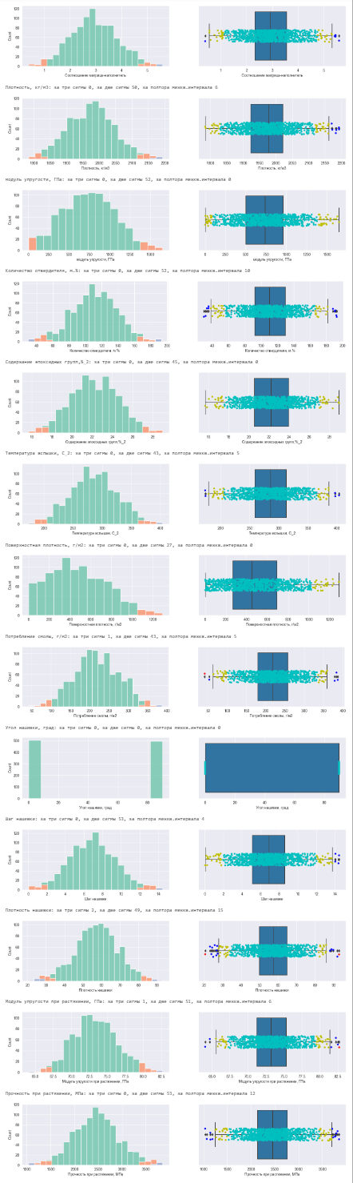
Результат очистки от выбросов методом 3-х сигм
def data_cleaner(data):
is_outlier = np.zeros((df.shape[0],)).astype('bool')
for col in data:
is_outlier += ((data[col] - data[col].mean()) / data[col].std()).abs() > 3
data = data.iloc[list(np.invert(is_outlier))]
print(f'Проведена очистка данных методом 3-x сигм, размерность очищенного датасета = {data.shape})')
return data
 | _{count} | _{mean} | _{std} | _{min} | _{25%} | _{median} | _{75%} | _{max}
Соотношение матрица-наполнитель | _{1000.00} | _{2.94} | _{0.91} | _{0.39} | _{2.32} | _{2.91} | _{3.55} | _{5.59}
_{Плотность, кг/м3} | _{1000.00} | _{1975.40} | _{72.95} | _{1784.48} | _{1923.63} | _{1977.32} | _{2021.16} | _{2192.74}
_{модуль упругости, ГПа} | _{1000.00} | _{738.68} | _{327.55} | _{2.44} | _{500.77} | _{741.15} | _{961.65} | _{1649.42}
_{Количество отвердителя, м.%} | _{1000.00} | _{110.82} | _{27.87} | _{29.96} | _{92.52} | _{110.65} | _{129.85} | _{192.85}
Содержание эпоксидных групп,%_2 | _{1000.00} | _{22.24} | _{2.38} | _{15.70} | _{20.58} | _{22.22} | _{23.97} | _{28.96}
_{Температура вспышки, С_2} | _{1000.00} | _{285.96} | _{40.23} | _{173.48} | _{259.10} | _{285.85} | _{313.03} | _{403.65}
_{Поверхностная плотность, г/м2} | _{1000.00} | _{479.86} | _{277.71} | _{0.60} | _{266.98} | _{450.87} | _{691.53} | _{1291.34}
_{Потребление смолы, г/м2} | _{1000.00} | _{218.25} | _{58.94} | _{41.05} | _{179.81} | _{218.70} | _{257.47} | _{386.90}
_{Угол нашивки, град} | _{1000.00} | _{44.64} | _{45.02} | _{0.00} | _{0.00} | _{0.00} | _{90.00} | _{90.00}
_{Шаг нашивки} | _{1000.00} | _{6.91} | _{2.56} | _{0.04} | _{5.11} | _{6.92} | _{8.59} | _{14.44}
_{Плотность нашивки} | _{1000.00} | _{57.28} | _{11.85} | _{20.57} | _{49.89} | _{57.47} | _{64.93} | _{92.96}
Модуль упругости при растяжении, ГПа | _{1000.00} | _{73.32} | _{3.11} | _{64.05} | _{71.25} | _{73.23} | _{75.33} | _{82.68}
_{Прочность при растяжении, МПа} | _{1000.00} | _{2464.86} | _{485.02} | _{1036.86} | _{2134.54} | _{2456.39} | _{2760.16} | _{3848.44}

Slide 7
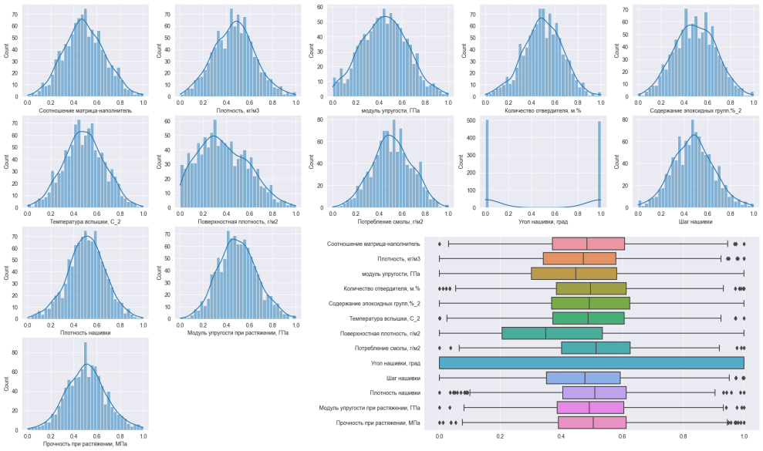
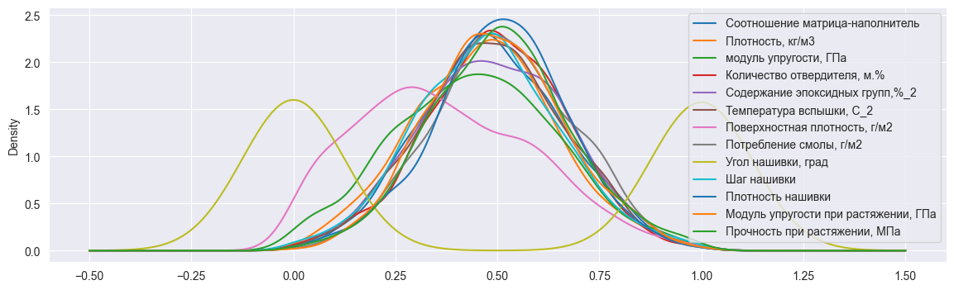
Нормализация данных – MinMaxScaller()
def normaliser(dataframe, scaler=MinMaxScaler()):
dataframe = pd.DataFrame(scaler.fit_transform(dataframe),
columns = dataframe.columns,
index=dataframe.index)
with open(f'scaler.pickle', 'wb') as f:
pickle.dump(scaler, f, pickle.HIGHEST_PROTOCOL)
print('\tПроведена нормализация данных:')
dataframe = dataframe.astype({'Угол нашивки, град': 'int32'})
display(dataframe.describe().T.style.format(precision=2))
display(dataframe.nunique())
display(dataframe.info())
try:
if input('Построить корреляционную мартицу, Wall’
’ time: 576 ms (Yes=1 / No= any_key)? ')[0] in YES:
correlation_matrix(dataframe)
except IndexError: pass
try:
if input('Оценить нормализацию по гистограммам и ‘
’"ящикам с усами", Wall time: 1.99 s '
'(Yes=1 / No= any_key)? ')[0] in YES:
short_hist_and_boxes(dataframe)
except IndexError: pass
return dataframe

Slide 8

Диаграмма плотности распределения ядра (KDE)

Slide 9
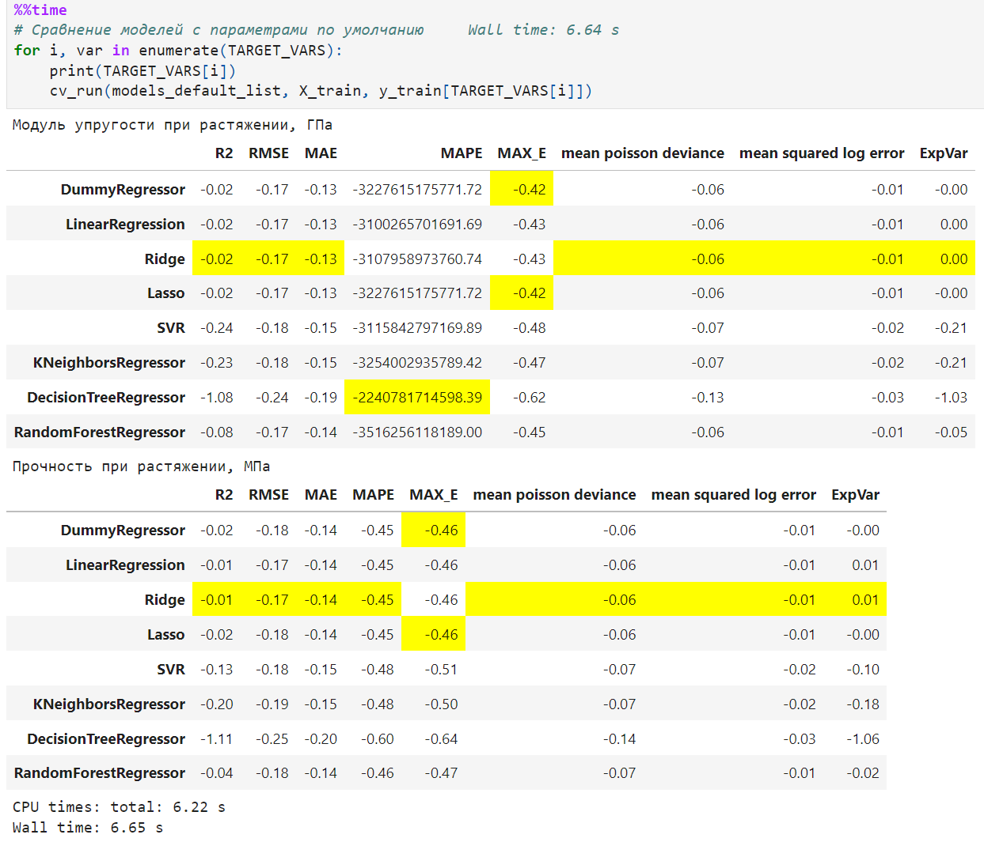

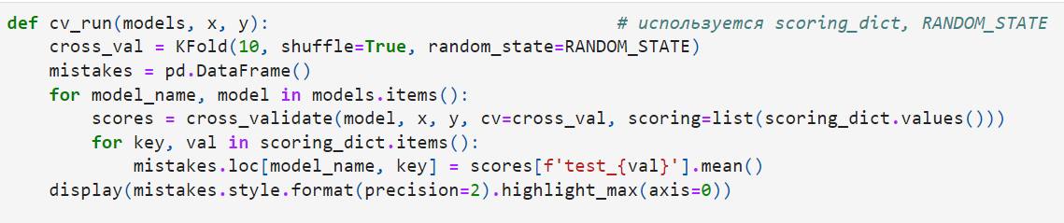
Модели и метрики, оценка моделей с параметрами по умолчанию

Slide 10
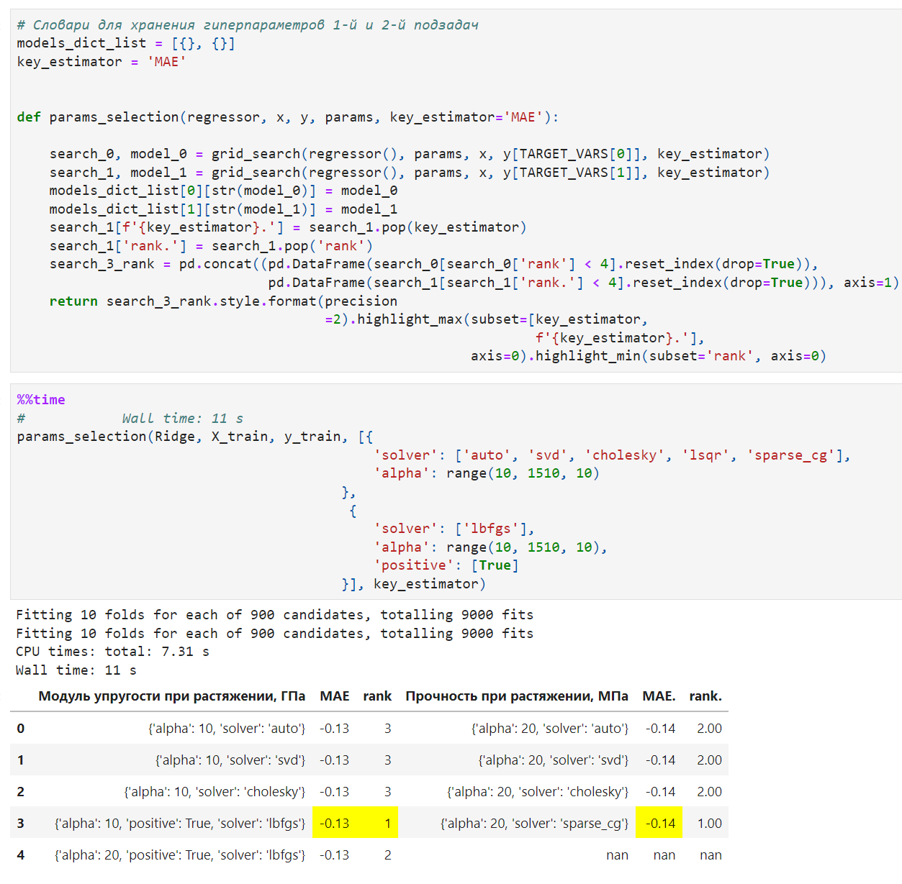
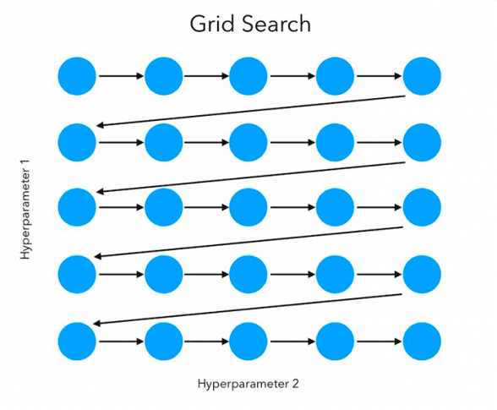
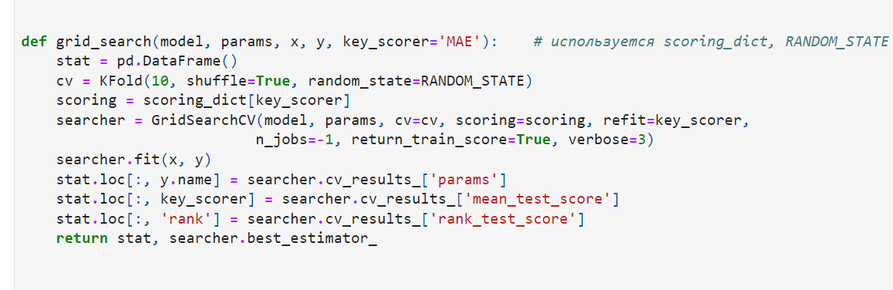
Поиск параметров по сетке
наблюдаем первые 3 ранга лучших наборов параметров для каждого алгоритма
сохраняем
лучшие
модели

Slide 11
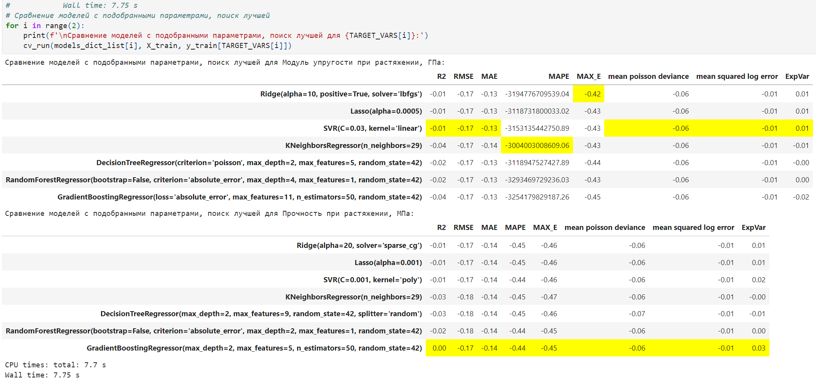
Лучшие модели по метрикам по результатам СV
Для прогноза модуля упругости при растяжении лучшие показатели дала модель опорных векторов с ключевым параметром эпсилон SVR(C=0.03, kernel='linear')
а для прогноза прочности при растяжении лучшие показатели были у ансамблевого алгоритма градиентного усилениия регрессии с глубиной 2 и 5-ю листьями GradientBoostingRegressor(max_depth=2, max_features=5, n_estimators=50)
.

Slide 12
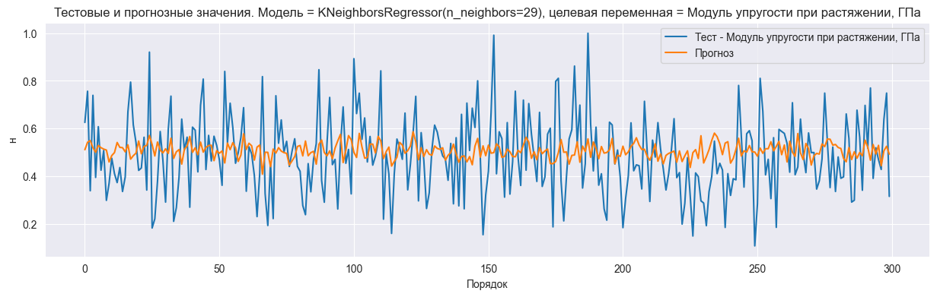
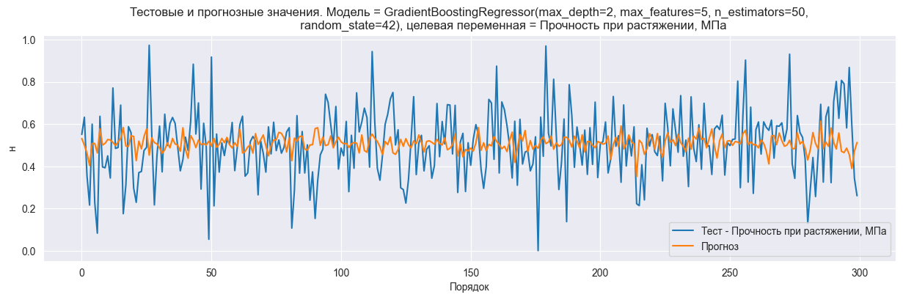
Лучшие модели по CV: сравнение прогноза и значений тестовой выборки
Для прогноза модуля упругости при растяжении - SVR(C=0.03, kernel='linear')
Для прогноза прочности при растяжении –
GradientBoostingRegressor(max_depth=2, max_features=5, n_estimators=50)
.

Slide 13
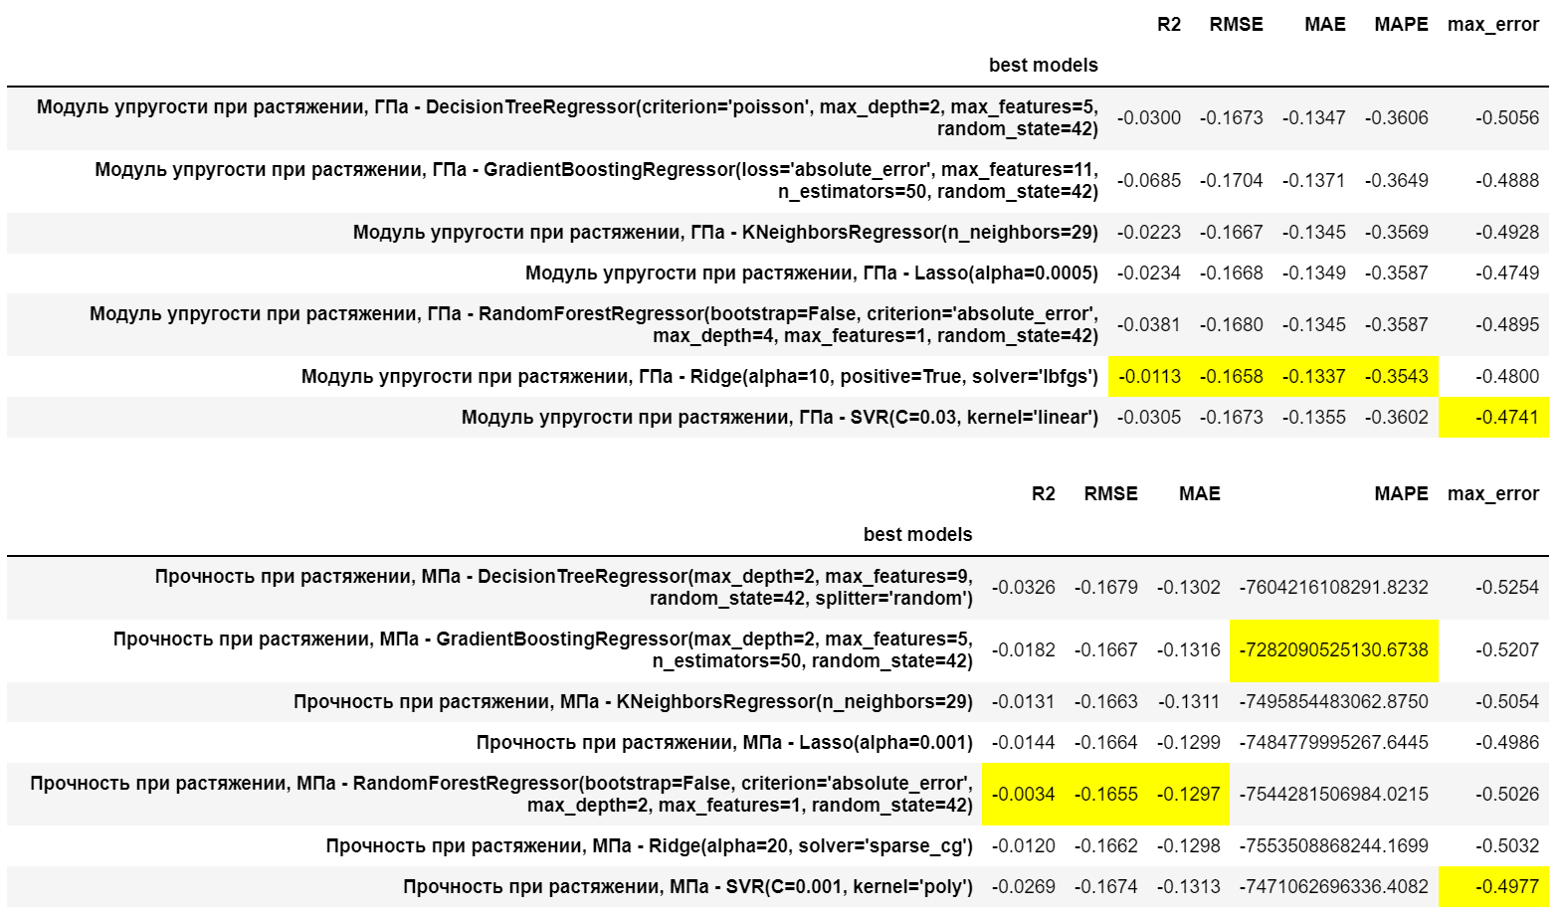
Лучшие модели по метрикам тестовой части сравнение прогноза и значений тестовой выборки
Для прогноза модуля упругости при растяжении - Гребневая регрессия Ridge(alpha=10, positive=True, solver='lbfgs')
Для прогноза прочности при растяжении – Случайный лес RandomForestRegressor (bootstrap=False, criterion='absolute_error', max_depth=2, max_features=1)
.

Slide 14
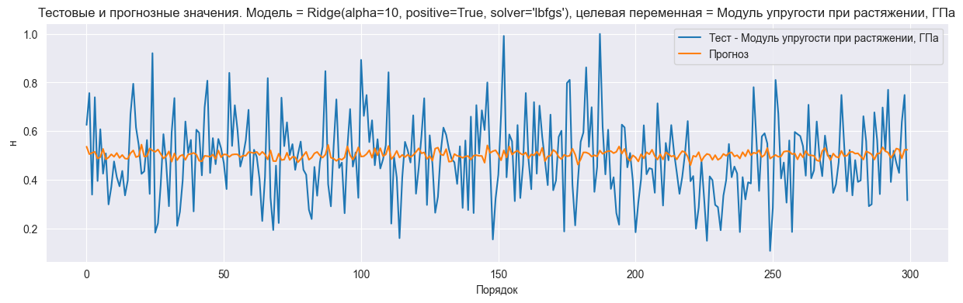
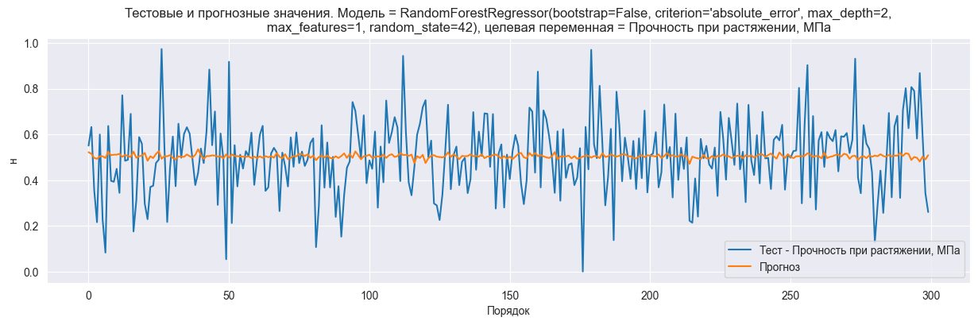
Лучшие модели по метрикам тестовой части сравнение прогноза и значений тестовой выборки
Для прогноза модуля упругости при растяжении - Гребневая регрессия Ridge(alpha=10, positive=True, solver='lbfgs')
Для прогноза прочности при растяжении – Случайный лес RandomForestRegressor (bootstrap=False, criterion='absolute_error', max_depth=2, max_features=1)

Slide 15
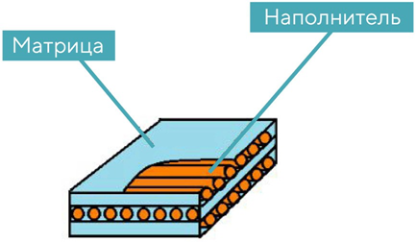
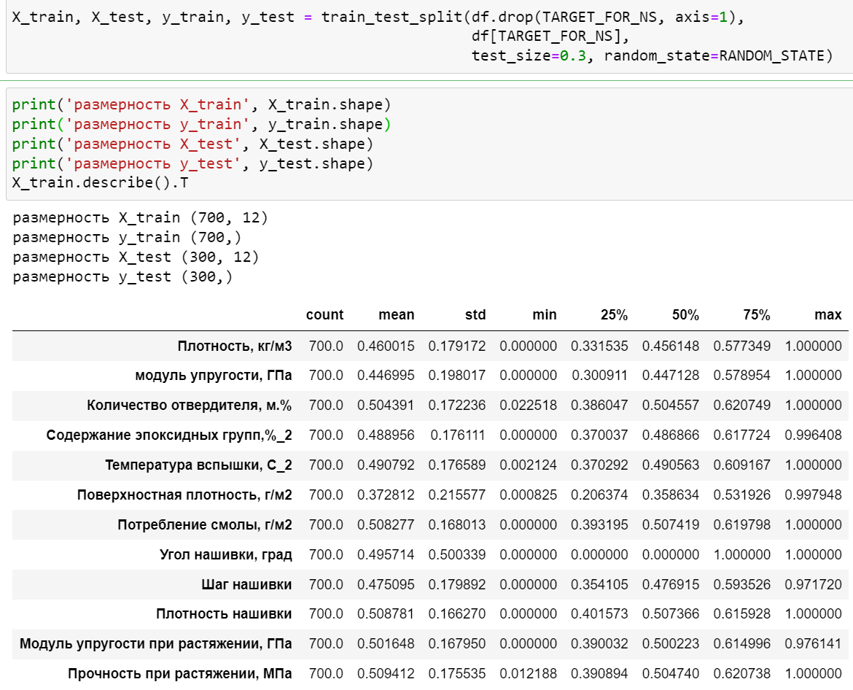
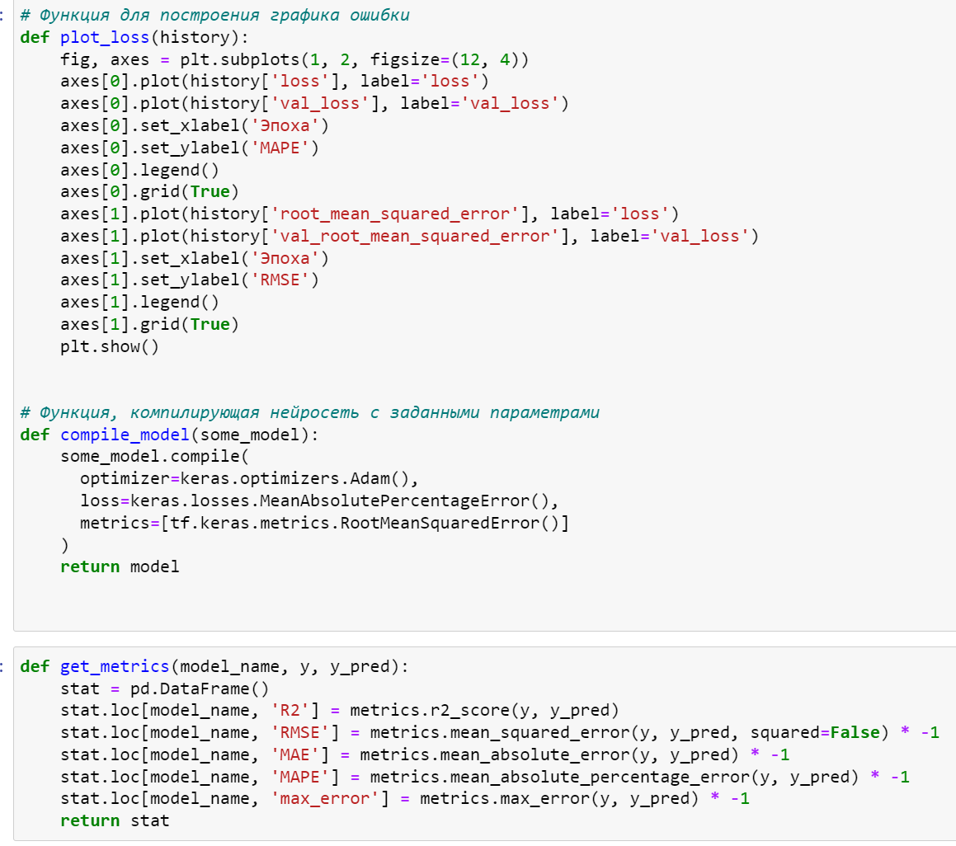
Применение нейронной сети для рекомендации соотношения матрица-наполнитель
На нормализованном очищенном наборе данных

Slide 16
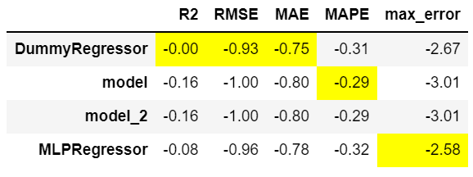
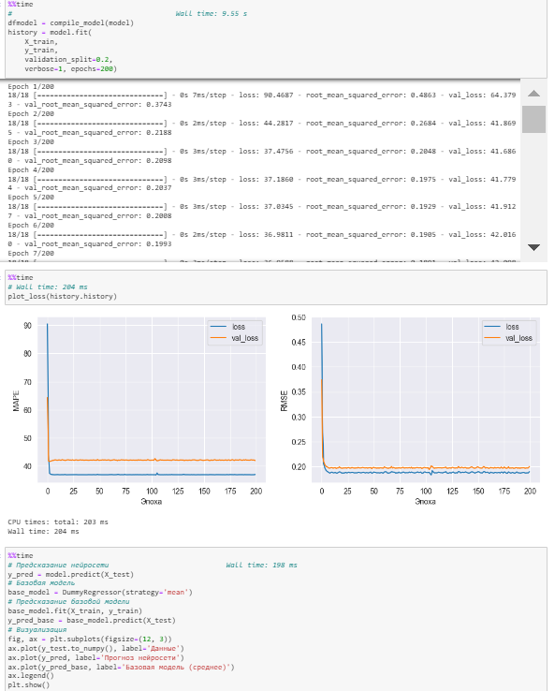
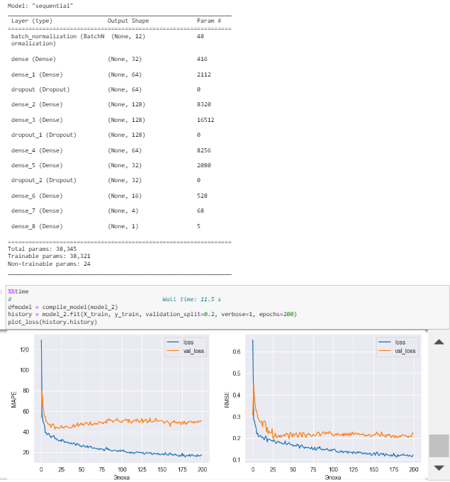
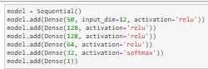
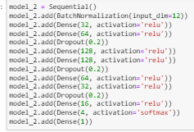
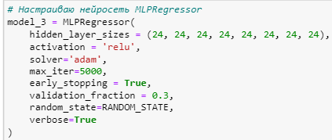
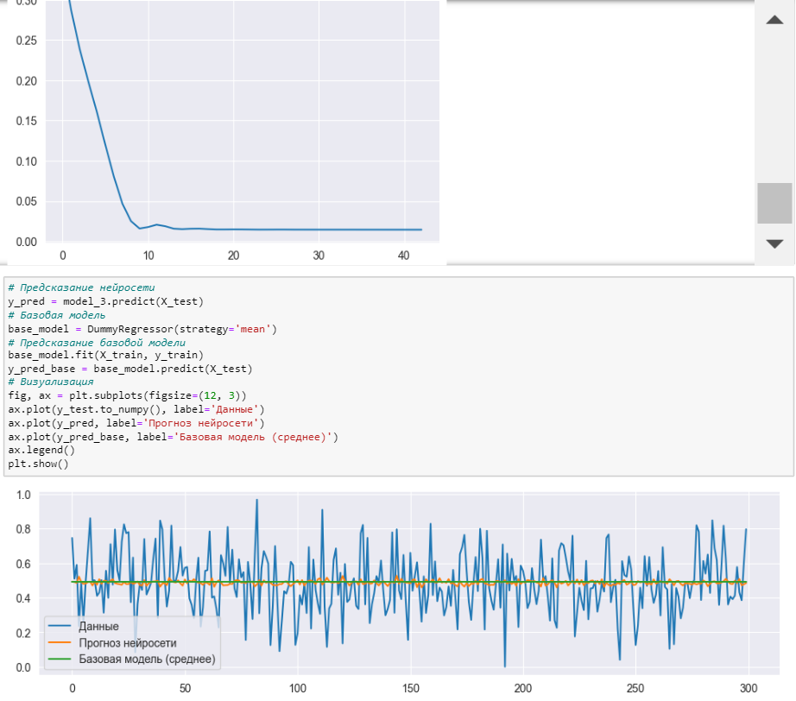
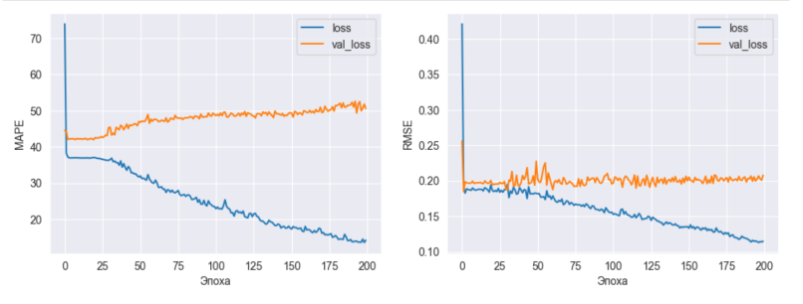
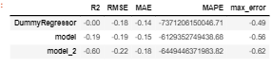
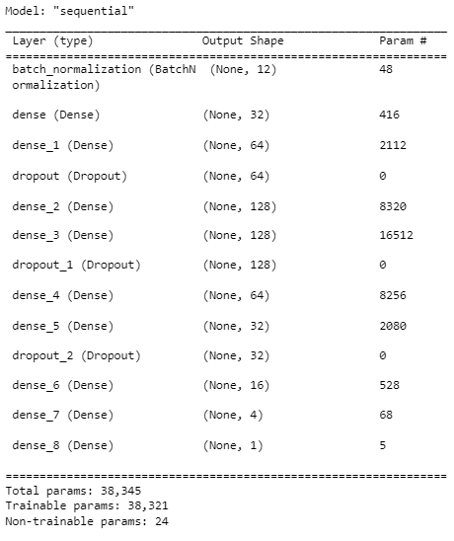
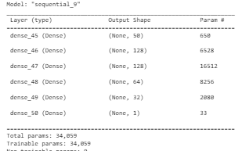
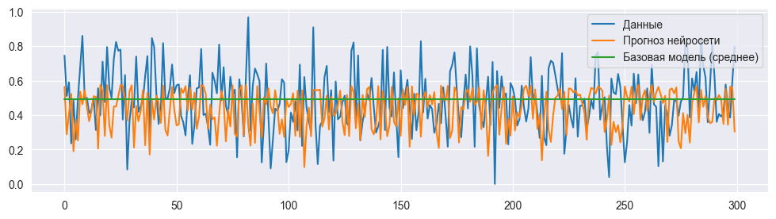
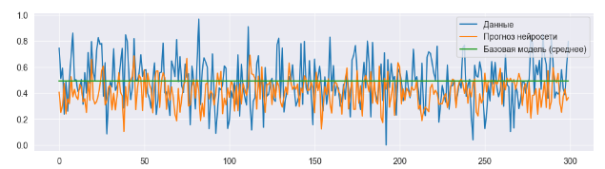
3 нейронные сети

Slide 17
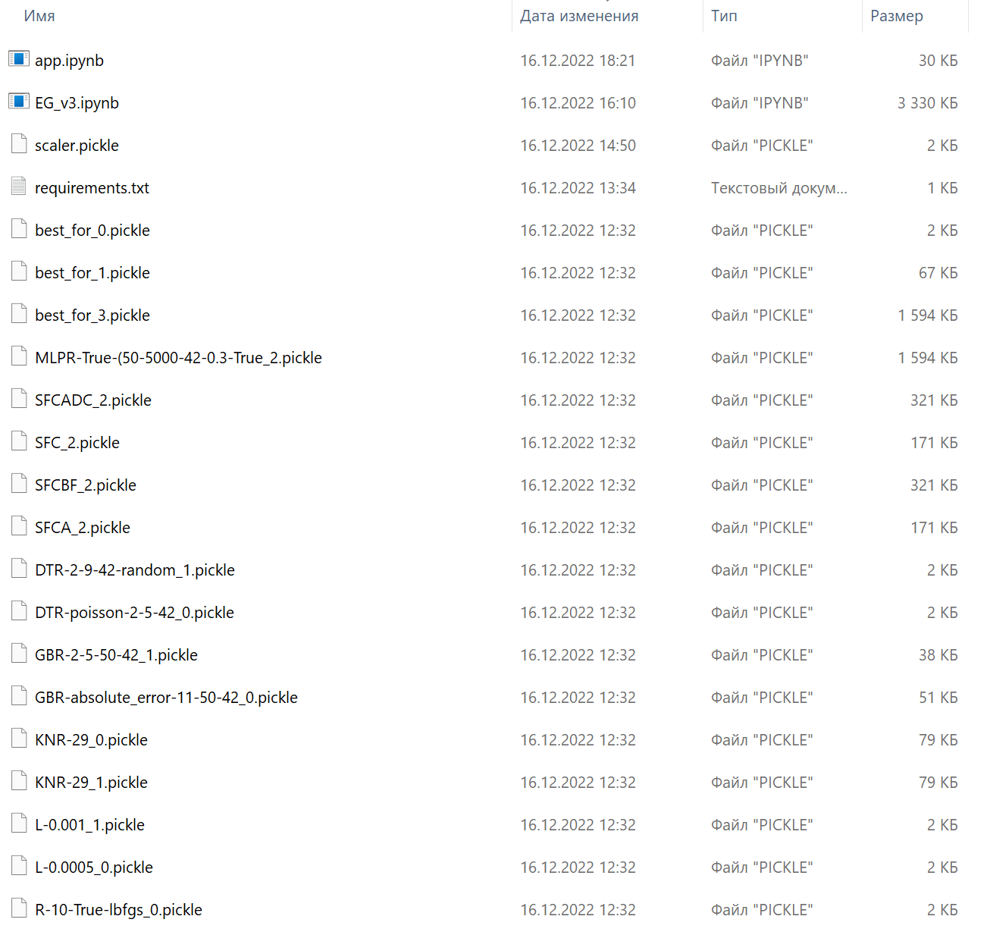

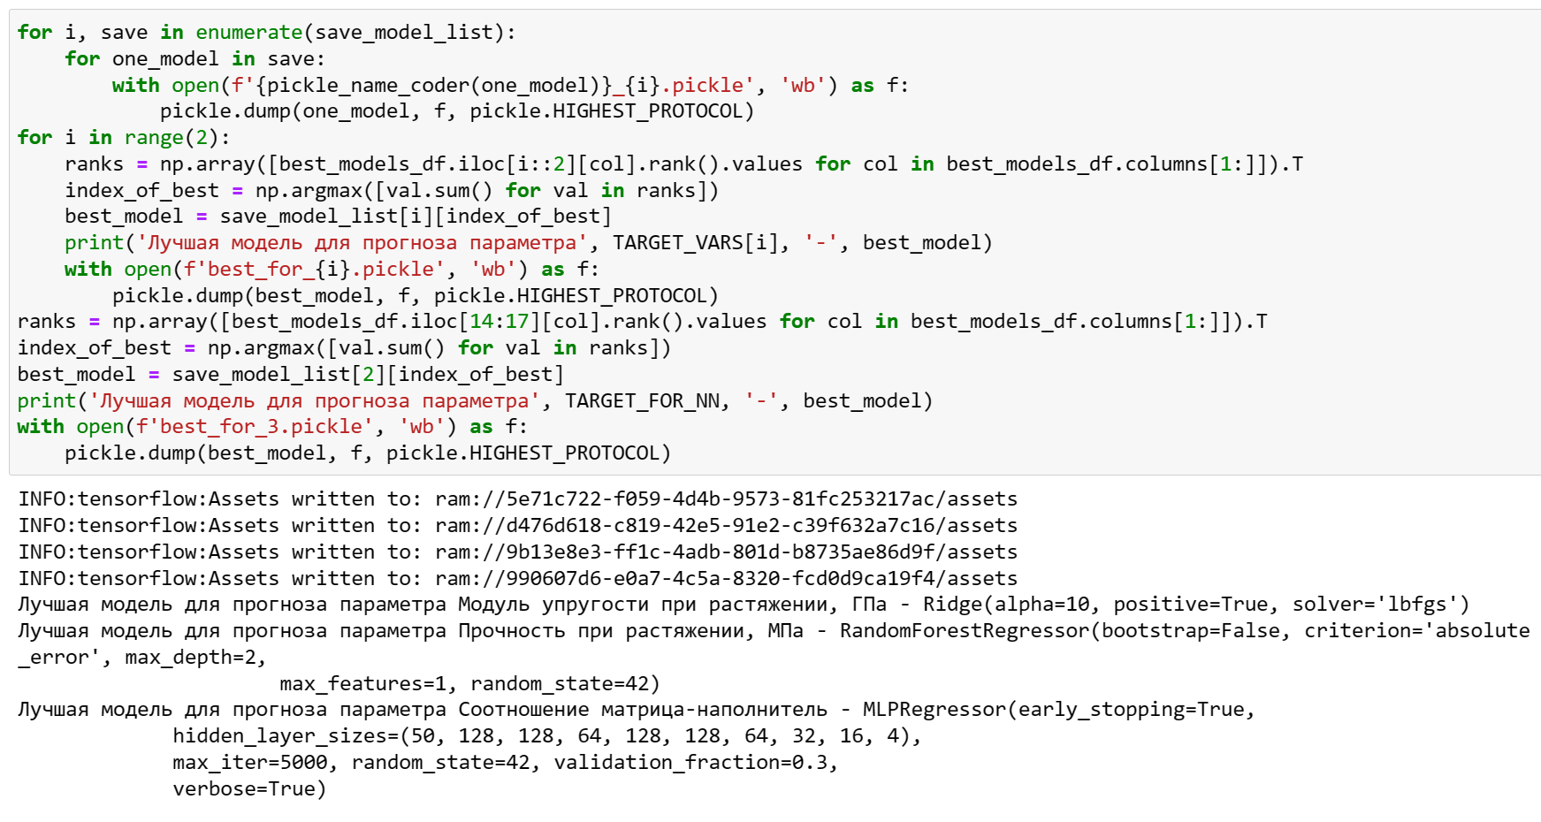
Сохранение моделей в pickle

Slide 18
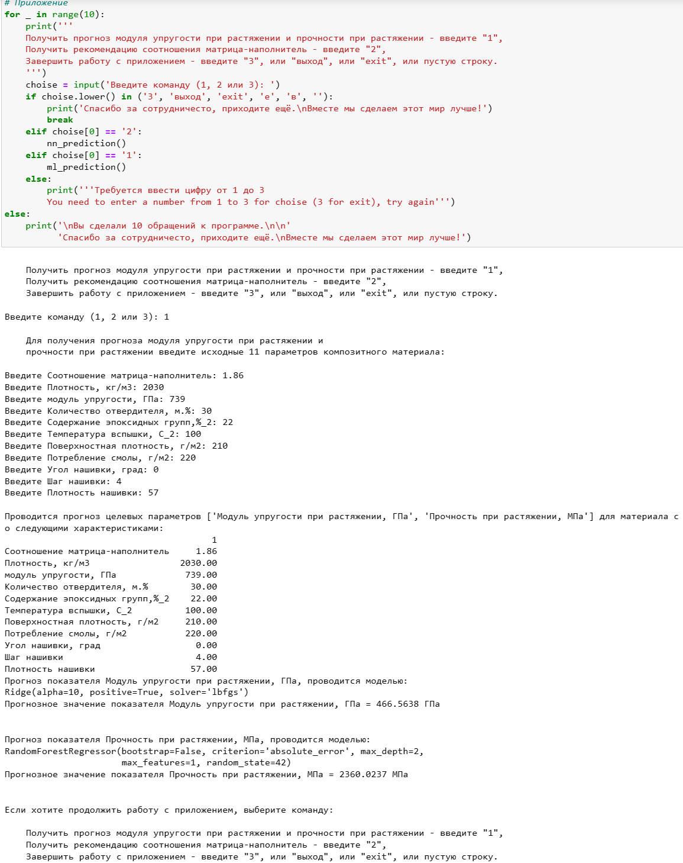
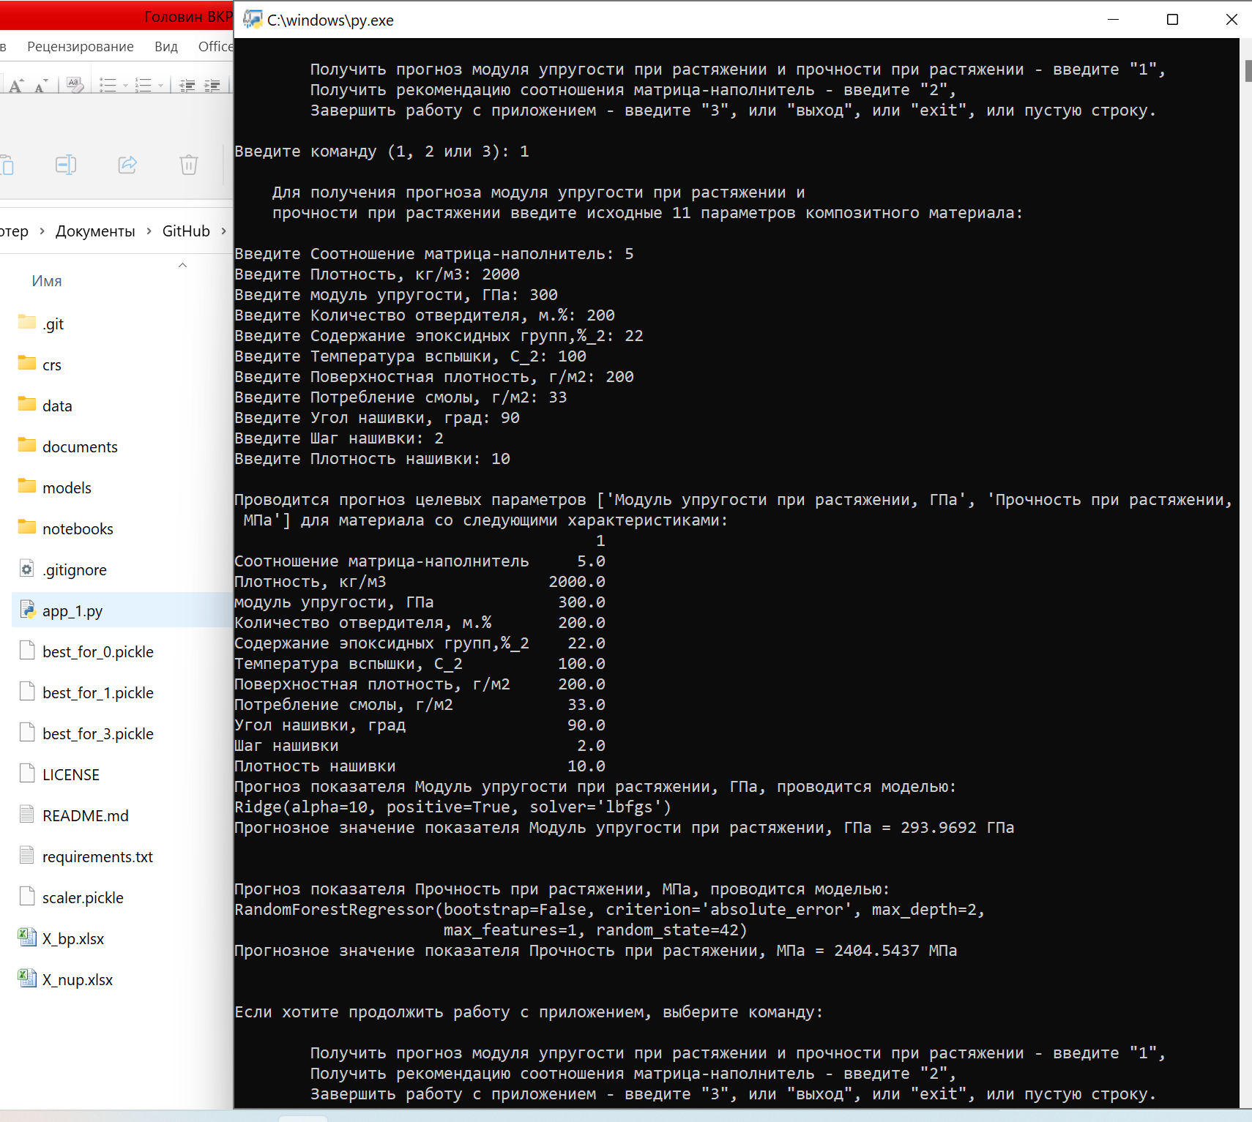
Консольное приложение

Slide 19
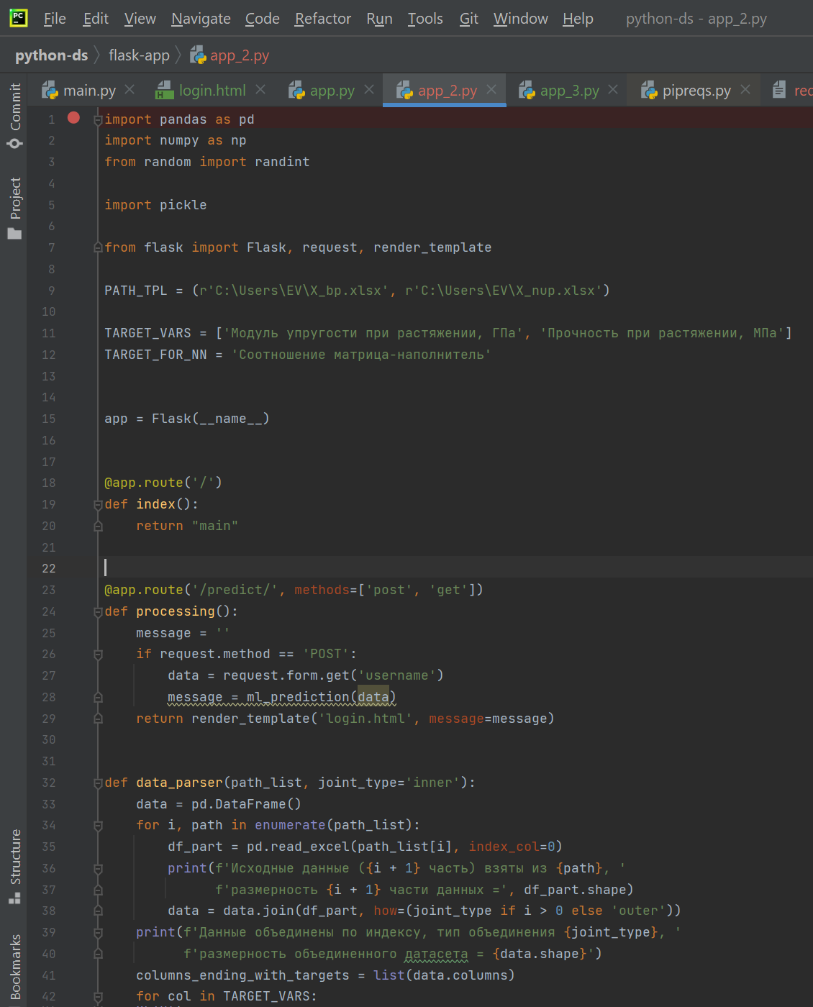
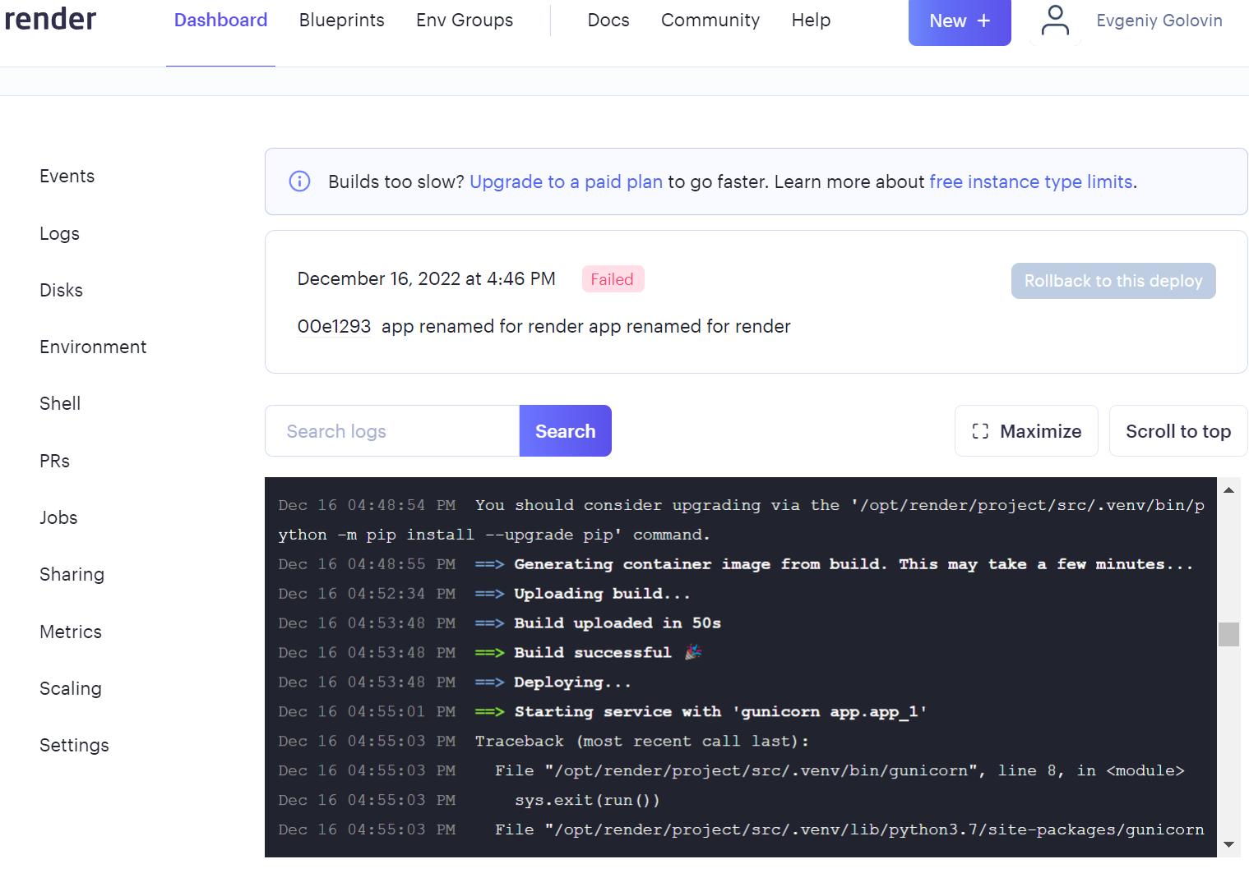
Разработка веб-приложения

Slide 20
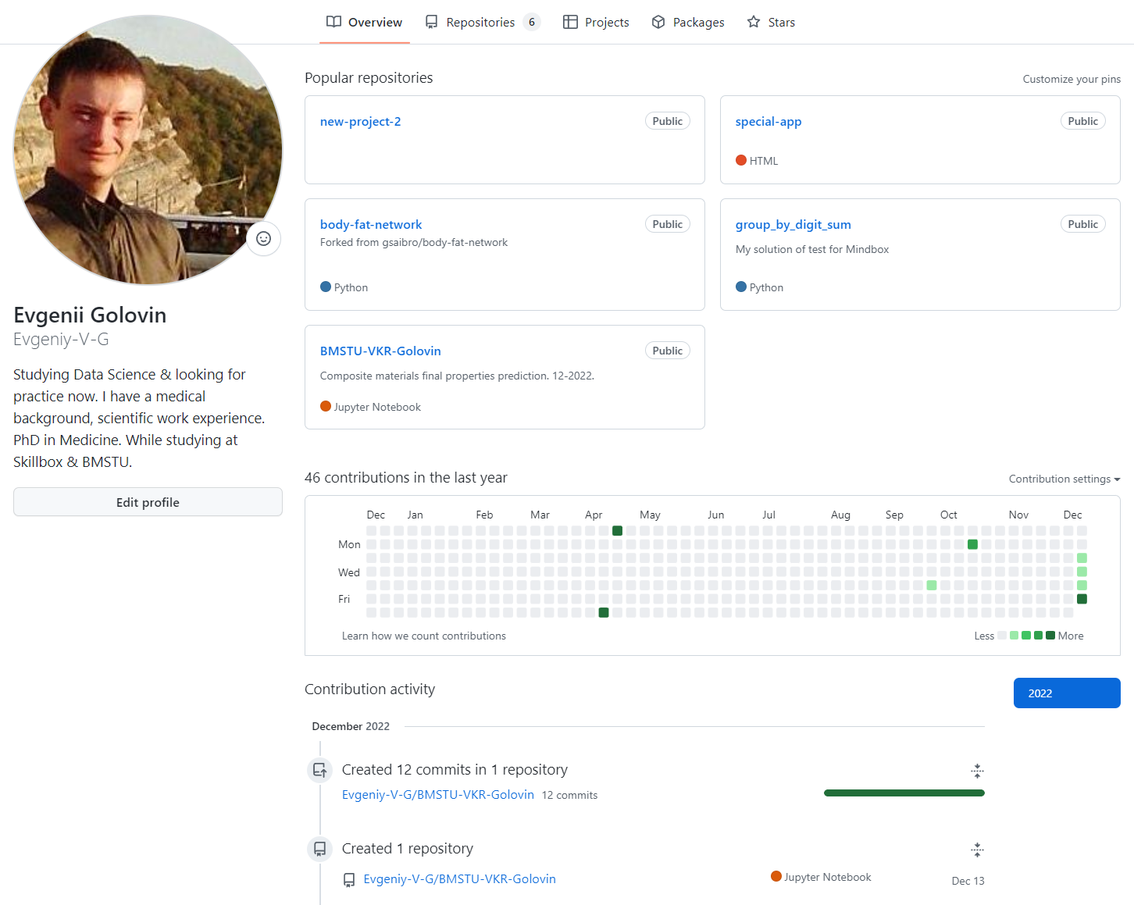
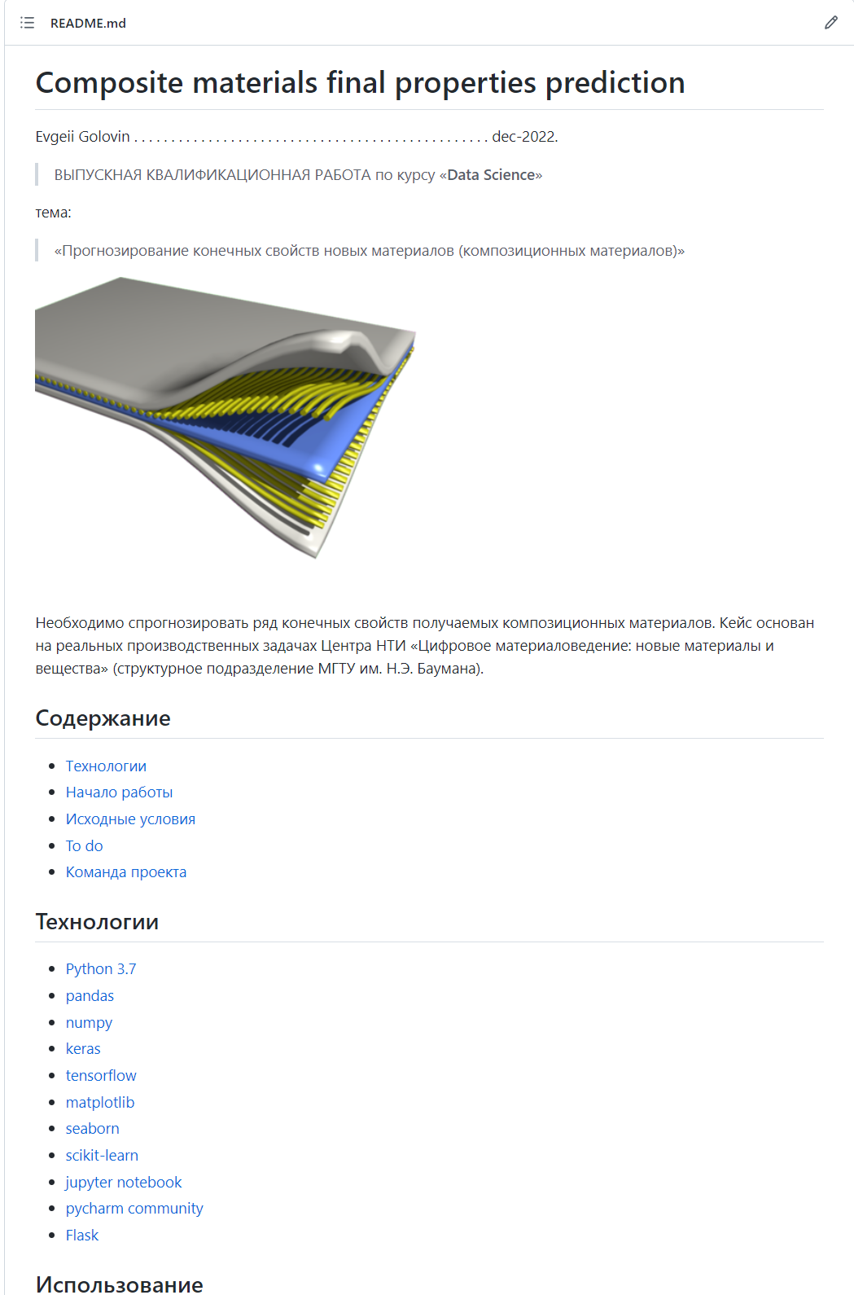
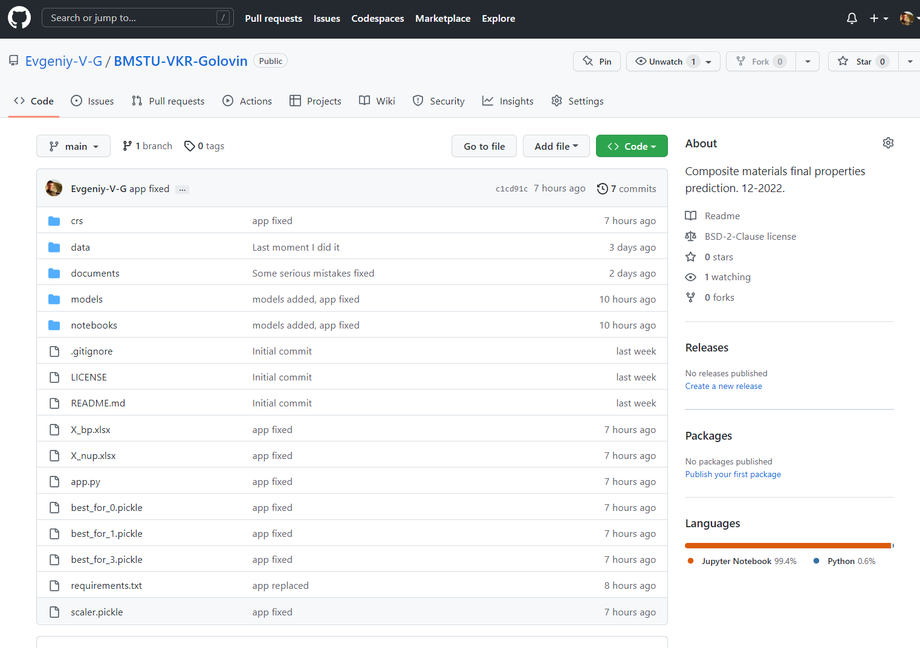
Заливка в репозиторий, оформление Readme.md

Slide 21
Спасибо за внимание

Slide 22
edu.bmstu.ru
+7 (495) 120-99-76
edu@bmstu.ru
Москва, 2-ая Бауманская, д. 5, с. 1

Slide 23
Далее - дополнительные слайды для ответов на вопросы

Slide 24

Распределение признаков

Slide 25
Соотношение матрица-наполнитель | Плотность, кг/м3 | модуль упругости, ГПа | Количество отвердителя, м.% | Содержание эпоксидных групп,%_2 | Температура вспышки, С_2 | Поверхностная плотность, г/м2 | Потребление смолы, г/м2 | Угол нашивки, град | Шаг нашивки | Плотность нашивки | Модуль упругости при растяжении, ГПа | Прочность при растяжении, МПа
МПа
0 | 1.857143 | 2030.000000 | 738.736842 | 30.000000 | 22.267857 | 100.000000 | 210.000000 | 220.000000 | 0 | 4.000000 | 57.000000 | 70.000000 | 3000.000000
1 | 1.857143 | 2030.000000 | 738.736842 | 50.000000 | 23.750000 | 284.615385 | 210.000000 | 220.000000 | 0 | 4.000000 | 60.000000 | 70.000000 | 3000.000000
2 | 1.857143 | 2030.000000 | 738.736842 | 49.900000 | 33.000000 | 284.615385 | 210.000000 | 220.000000 | 0 | 4.000000 | 70.000000 | 70.000000 | 3000.000000
3 | 1.857143 | 2030.000000 | 738.736842 | 129.000000 | 21.250000 | 300.000000 | 210.000000 | 220.000000 | 0 | 5.000000 | 47.000000 | 70.000000 | 3000.000000
4 | 2.771331 | 2030.000000 | 753.000000 | 111.860000 | 22.267857 | 284.615385 | 210.000000 | 220.000000 | 0 | 5.000000 | 57.000000 | 70.000000 | 3000.000000
5 | 2.767918 | 2000.000000 | 748.000000 | 111.860000 | 22.267857 | 284.615385 | 210.000000 | 220.000000 | 0 | 5.000000 | 60.000000 | 70.000000 | 3000.000000
6 | 2.569620 | 1910.000000 | 807.000000 | 111.860000 | 22.267857 | 284.615385 | 210.000000 | 220.000000 | 0 | 5.000000 | 70.000000 | 70.000000 | 3000.000000
7 | 2.561475 | 1900.000000 | 535.000000 | 111.860000 | 22.267857 | 284.615385 | 380.000000 | 120.000000 | 0 | 7.000000 | 47.000000 | 75.000000 | 1800.000000
8 | 3.557018 | 1930.000000 | 889.000000 | 129.000000 | 21.250000 | 300.000000 | 380.000000 | 120.000000 | 0 | 7.000000 | 57.000000 | 75.000000 | 1800.000000
9 | 3.532338 | 2100.000000 | 1421.000000 | 129.000000 | 21.250000 | 300.000000 | 1010.000000 | 300.000000 | 0 | 7.000000 | 60.000000 | 78.000000 | 2000.000000
10 | 2.919678 | 2160.000000 | 933.000000 | 129.000000 | 21.250000 | 300.000000 | 1010.000000 | 300.000000 | 0 | 7.000000 | 70.000000 | 78.000000 | 2000.000000
11 | 2.877358 | 1990.000000 | 1628.000000 | 129.000000 | 21.250000 | 300.000000 | 1010.000000 | 300.000000 | 0 | 9.000000 | 47.000000 | 78.000000 | 2000.000000
12 | 1.598174 | 1950.000000 | 827.000000 | 129.000000 | 21.250000 | 300.000000 | 470.000000 | 220.000000 | 0 | 9.000000 | 57.000000 | 73.333333 | 2455.555556
13 | 2.919678 | 1980.000000 | 568.000000 | 129.000000 | 21.250000 | 300.000000 | 470.000000 | 220.000000 | 0 | 9.000000 | 60.000000 | 73.333333 | 2455.555556
14 | 4.029126 | 1910.000000 | 800.000000 | 129.000000 | 21.250000 | 300.000000 | 470.000000 | 220.000000 | 0 | 9.000000 | 70.000000 | 73.333333 | 2455.555556
15 | 2.934783 | 2030.000000 | 302.000000 | 129.000000 | 21.250000 | 300.000000 | 210.000000 | 220.000000 | 0 | 10.000000 | 47.000000 | 70.000000 | 3000.000000
16 | 3.557018 | 1880.000000 | 313.000000 | 129.000000 | 21.250000 | 300.000000 | 210.000000 | 220.000000 | 0 | 10.000000 | 57.000000 | 70.000000 | 3000.000000
17 | 4.193548 | 1950.000000 | 506.000000 | 129.000000 | 21.250000 | 300.000000 | 380.000000 | 120.000000 | 0 | 10.000000 | 60.000000 | 75.000000 | 1800.000000
18 | 4.897959 | 1890.000000 | 540.000000 | 129.000000 | 21.250000 | 300.000000 | 380.000000 | 120.000000 | 0 | 10.000000 | 70.000000 | 75.000000 | 1800.000000
19 | 3.532338 | 1980.000000 | 1183.000000 | 111.860000 | 22.267857 | 284.615385 | 1010.000000 | 300.000000 | 0 | 0.000000 | 0.000000 | 78.000000 | 2000.000000
20 | 2.877358 | 2000.000000 | 205.000000 | 111.860000 | 22.267857 | 284.615385 | 1010.000000 | 300.000000 | 90 | 4.000000 | 47.000000 | 78.000000 | 2000.000000
21 | 1.598174 | 1920.000000 | 456.000000 | 111.860000 | 22.267857 | 284.615385 | 470.000000 | 220.000000 | 90 | 4.000000 | 57.000000 | 73.333333 | 2455.555556
22 | 4.029126 | 1880.000000 | 622.000000 | 111.860000 | 22.267857 | 284.615385 | 470.000000 | 220.000000 | 90 | 4.000000 | 60.000000 | 73.333333 | 2455.555556
23 | 2.587348 | 1953.274926 | 1136.596135 | 137.627420 | 22.344534 | 234.716883 | 555.893453 | 246.613117 | 90 | 4.000000 | 70.000000 | 80.803222 | 2587.342983
24 | 2.499918 | 1942.595777 | 901.519947 | 146.252208 | 23.081757 | 351.231874 | 864.725484 | 226.222760 | 90 | 5.000000 | 47.000000 | 76.178075 | 3705.672523
25 | 2.046471 | 2037.631811 | 707.570887 | 101.617251 | 23.146393 | 312.307205 | 547.601219 | 178.198556 | 90 | 5.000000 | 57.000000 | 73.817067 | 2624.026407
26 | 1.856476 | 2018.220332 | 836.294382 | 135.401697 | 26.435515 | 327.510377 | 150.961449 | 123.344561 | 90 | 5.000000 | 60.000000 | 77.210762 | 2473.187195
27 | 3.305535 | 1917.907506 | 478.286247 | 105.786930 | 17.874100 | 328.154579 | 526.692159 | 275.575880 | 90 | 5.000000 | 70.000000 | 72.345709 | 3059.032991
28 | 2.709554 | 1892.071124 | 641.052549 | 96.563293 | 22.989291 | 262.956722 | 804.592621 | 126.816339 | 90 | 7.000000 | 47.000000 | 74.511359 | 2288.967377
29 | 2.282825 | 2008.357592 | 393.967325 | 149.372832 | 21.661751 | 330.498641 | 535.371459 | 261.077072 | 90 | 7.000000 | 57.000000 | 72.244924 | 2704.445081
30 | 1.978140 | 1973.629097 | 991.724095 | 149.372128 | 19.750578 | 232.058191 | 485.453778 | 162.493694 | 90 | 7.000000 | 60.000000 | 75.665701 | 2448.943079
31 | 1.771436 | 1872.491560 | 801.033883 | 79.794548 | 22.296304 | 340.736898 | 864.929184 | 123.356264 | 90 | 7.000000 | 70.000000 | 70.947592 | 2796.785402
32 | 3.277087 | 2010.047012 | 339.550423 | 67.498993 | 24.280609 | 254.949084 | 117.535234 | 207.018581 | 90 | 9.000000 | 47.000000 | 67.478707 | 2462.605386
33 | 2.984362 | 1912.315437 | 1183.091845 | 133.549001 | 23.263797 | 314.996125 | 377.389009 | 200.580249 | 90 | 9.000000 | 57.000000 | 75.290452 | 2303.770656
34 | 2.916150 | 1879.969846 | 1003.270178 | 109.239530 | 25.682759 | 294.048537 | 408.354239 | 192.191162 | 90 | 9.000000 | 60.000000 | 71.700856 | 3086.546196
35 | 3.247617 | 1813.234600 | 757.874479 | 81.379871 | 23.422465 | 279.080157 | 575.062857 | 252.870569 | 90 | 9.000000 | 70.000000 | 69.341133 | 3188.136358
36 | 2.423876 | 1908.940601 | 530.228686 | 58.262414 | 24.073549 | 325.138688 | 456.908047 | 222.699487 | 90 | 10.000000 | 47.000000 | 74.244354 | 1890.505807
37 | 5.098993 | 1977.339047 | 1572.096042 | 132.343060 | 25.397001 | 286.556431 | 690.364836 | 271.901394 | 90 | 10.000000 | 57.000000 | 72.341640 | 1386.578973
38 | 2.444177 | 2085.495837 | 931.310636 | 110.564840 | 23.487140 | 270.286765 | 278.230020 | 187.861373 | 90 | 10.000000 | 60.000000 | 71.479060 | 2740.229631
39 | 2.667697 | 2078.894676 | 1542.168458 | 132.147403 | 22.650109 | 357.972896 | 787.299217 | 163.902778 | 90 | 10.000000 | 70.000000 | 76.471788 | 2559.643047
40 | 3.034399 | 1968.401388 | 455.871019 | 61.421297 | 23.490723 | 316.414572 | 637.376893 | 311.052398 | 0 | 7.856167 | 64.301964 | 75.090372 | 2848.490078
41 | 2.465205 | 1936.099137 | 1056.554985 | 71.294058 | 24.523381 | 271.975678 | 129.077163 | 227.022557 | 0 | 7.401543 | 19.250533 | 66.420794 | 2868.586527
42 | 2.664389 | 1996.159145 | 525.057774 | 77.506883 | 18.126107 | 223.408685 | 28.658102 | 314.776669 | 0 | 6.675780 | 78.623299 | 69.489773 | 2220.587445
43 | 1.193530 | 1965.929227 | 899.603701 | 102.959069 | 19.566716 | 225.810223 | 871.088955 | 91.047646 | 0 | 7.526398 | 38.176975 | 73.454695 | 2335.541792
44 | 2.914333 | 2049.373404 | 382.263359 | 81.352047 | 16.391595 | 233.296063 | 561.992131 | 303.075452 | 0 | 8.325699 | 46.045428 | 69.814615 | 2262.784366
45 | 4.315666 | 1913.379677 | 822.918735 | 143.576937 | 24.275588 | 274.988794 | 260.859341 | 248.244330 | 0 | 7.656211 | 33.571024 | 75.957329 | 1639.912525
46 | 2.338424 | 1963.351560 | 1155.160504 | 150.015830 | 18.299421 | 315.904178 | 644.363142 | 304.423274 | 0 | 10.302945 | 39.234280 | 71.303990 | 3407.713581
47 | 1.298167 | 1984.511373 | 1405.786822 | 130.942798 | 21.829240 | 288.952099 | 161.007718 | 228.867720 | 0 | 8.946891 | 72.084594 | 74.680913 | 2526.814256
48 | 2.134446 | 1986.349053 | 809.293804 | 95.089022 | 19.364926 | 205.499761 | 196.357643 | 289.957142 | 0 | 3.746625 | 57.997772 | 76.340207 | 2459.524526
49 | 4.147966 | 1991.789789 | 1250.198275 | 116.856462 | 21.573265 | 320.740172 | 755.500555 | 189.883307 | 0 | 9.094364 | 44.801601 | 70.355464 | 1795.719359

Slide 26
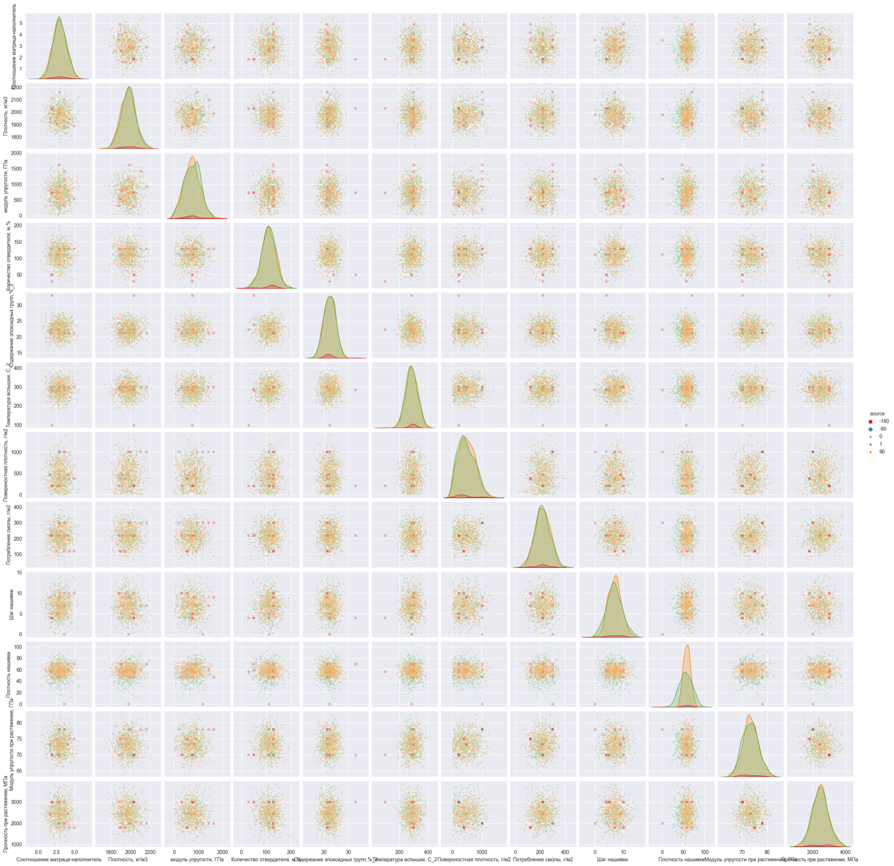

Парные диаграммы рассеяния

Slide 27



Slide 28













Выбросы

Slide 29



Slide 30



Slide 31


Slide 32

Метрики
Регрессионные модели с параметрами по умолчанию

Slide 33



Slide 34


Slide 35


